Slide 1
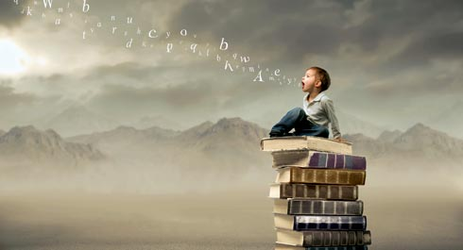
1^{ο} ΓΥΜΝΑΣΙΟ ΛΑΡΙΣΑΣ ΠΟΛΙΤΙΣΤΙΚΟ ΠΡΟΓΡΑΜΜΑ 2014 -15
ΤΑΞΙΔΙ ΣΤΗΝ ΧΩΡΑ ΤΟΥ ΒΙΒΛΙΟΥ
ΥΠΕΥΘΥΝΟΙ ΚΑΘΗΓΗΤΕΣ:
ΖΗΣΟΠΟΥΛΟΥ ΒΑΡΒΑΡΑ
ΜΩΥΣΗΣ ΣΑΛΤΙΕΛ
ΞΩΦΙΛΗ ΧΡΙΣΤΙΝΑ

Slide 2
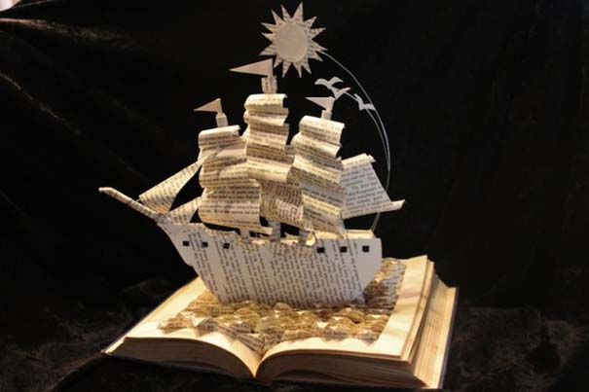
ΟΝΟΜΑΤΑ ΜΑΘΗΤΩΝ-ΤΡΙΩΝ
Γεωργία Νικούδη
Δήμητρα Μπάλλα
Ευαγγελία Παπαθανασίου
Παύλος Βλαχούλης
Ζησιάνα Ανδρεοπούλου
Κλάρα Γάτου
Δέσποινα Πούρικα
Αλεξάνδρα Μασούρα
Ευαγγελία Χαρισούλη
Στέλλα Καραφύλλη
Αννα –Μαρία Καραλή
Μαρία Μανδραβέλη
Ελευθερία Μπρεκουλάκη
Μαρία Νταμπαλέτσιου
Τσιαντούλα Αθανασία
Γιώργος Ζουμπουρλάς
Αθανασία Τέλιου
Αποστολος Ξενίδης
Δήμητρα Ζιώγα
Σωτηρία Μπλίγγα
Ειρήνη Εξάρχου
Αλέξανδρος Ζαχαράκη
Ευαγγελία Καλλιάρα
Ειρήνη Μπασδάνη
Αλκμήνη Μάντζιου
Γεωργία Χαλιαμπάλια
Νίκος Λιώνας
Κατερίνα Μαλισόβα
Τζιουμάνη Ευαγγελία

Slide 3
Η ιστορία του βιβλίου
Οι πήλινες πλάκες ήταν οι πρόγονοι των σημερινών βιβλίων ,πάνω στις οποίες έγραφαν χρησιμοποιώντας ένα είδος γραφίδας. Οι πλάκες αυτές χρησιμοποιήθηκαν από τους Σουμέριους, τους Βαβυλώνιους και άλλους λαούς της Μεσοποταμίας ,όπου χιλιάδες τέτοιες ανακαλύφθηκαν.
Οι πάπυροι ήταν το επόμενο στάδιο στην εξέλιξη της ιστορίας της καταγραφής του λόγου . Χρησιμοποιήθηκαν από τους αρχαίους Αιγυπτίους, Έλληνες και Ρωμαίους. Ο πάπυρος είναι ένα υλικό που μοιάζει με χαρτί και προέρχεται από το ομώνυμο φυτό που μεγαλώνει στις όχθες του Νείλου.

Slide 4
15ος αι. π.Χ. - Τα πρώτα καλλίγραφα χειρόγραφα από πάπυρο παρουσιάζονται στην αρχαία Αίγυπτο

Slide 5
ΤΑ ΧΕΙΡΟΓΡΑΦΑ ΤΗΣ ΝΕΚΡΑΣ ΘΑΛΑΣΣΑΣ
Τα χειρόγραφα της Νεκράς Θάλασσας είναι μια συλλογή περίπου 900 Ιουδαϊκών χειρογράφων σε πάπυρο και περγαμηνή γραμμένα στην εβραϊκή, αραμαϊκή και ελληνική γλώσσα .Ανακαλύφθηκαν σε σπήλαια και αρχαία ερείπια της ερήμου της Ιουδαίας, κατά μήκος της δυτικής ακτής της Νεκράς Θάλασσας.
Οι κύλινδροι μέσα στους οποίους βρέθηκαν τα Χειρόγραφα ανακαλύφθηκαν το 1947 από ένα βεδουίνο νεαρό βοσκό. Κάποια είναι σχεδόν άθικτα και κάποια κατεστραμμένα, αλλά τα περισσότερα δυστυχώς αποσπασματικά.
Έντεκα σπήλαια έκρυβαν έναν μεγάλο αριθμό από χειρόγραφα, τα περισσότερα από τα οποία, χρονολογούνται τον 2ο και 1ο π.Χ. αι., και είναι τουλάχιστο κατά μία χιλιετηρίδα αρχαιότερα από εκείνα, που μέχρι πριν από λίγο καιρό θεωρούνταν ως τα πιο αρχαία.

Slide 6
2ος αι. - Δημιουργία του codex (= δεμένο βιβλίο). Μέχρι τον 4ον αιώνα ο κώδικας δεν επισκιάζει το ειλητάριο (κύλινδρος από περγαμηνή ή πάπυρο). Η περγαμηνή από κατεργασμένο δέρμα ζώου, αντικαθιστά, ως πιο ανθεκτική, τον πάπυρο.

Slide 7
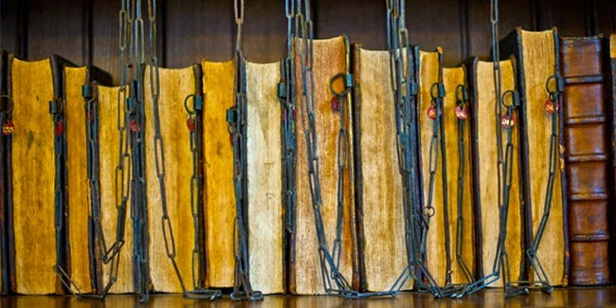
Μεσαιωνικά βιβλία
Κατά τη μεσαιωνική εποχή (5^{ος} -15^{ος} αι. μ.Χ )στην Ευρώπη , τα βιβλία εξακολούθησαν να αναπαράγονται χειρόγραφα, κυρίως σε μοναστήρια. Τα κείμενα είχαν κυρίως θρησκευτικό περιεχομένο .Έγιναν και αντιγραφές κάποιων κλασσικών αρχαίων έργων ,που με αυτό τον τρόπο διασώθηκαν μέχρι της μέρες μας.
Τα μεσαιωνικά χειρόγραφα βιβλία ,χαρακτηρίζονται από την εντυπωσιακή λεπτομέρεια των εικονογραφήσεων και από την καλλιγραφική δεινότητα των αντιγραφέων , οι οποίοι είχαν εξελίξει την αντιγραφή και την εικονογράφηση με το χέρι των βιβλίων , σε πραγματική τέχνη.
Τα βιβλία ήταν ελάχιστα και πανάκριβα. Βιβλιοθήκες είχαν μόνο κάποια μοναστήρια και άνθρωποι με υψηλά εισοδήματα .

Slide 8
6ος αι. -8οςαι. Πρώτα καλλιγραφημένα χειρόγραφα σε αρχαία κείμενα των μοναστηριών της Δύσης

Slide 9
Θησαυρός της Ιεράς Μεγίστης Μονής Βατοπαιδίου το χειρόγραφο αυτό της Παλαιάς Διαθήκης ,περιλαμβάνει έναν τόμο με την Οκτάτευχο. Πρόκειται για ένα από τα πέντε μεσαιωνικά χειρόγραφα της Οκτατεύχου που σώζονται σήμερα. Οι 952 περγαμηνές καλλιγραφημένες σελίδες του και οι 160 μικρογραφίες του είναι δείγματα υψηλής τέχνης.

Slide 10
13ος αι. - Τα Γαλλικά εικονογραφημένα χειρόγραφα επιβάλλουν το Γοτθικό ύφος σε όλο το Δυτικό κόσμο. Ιδιαίτερο ενδιαφέρον για τις αρχιτεκτονικές φόρμες, τα έντονα χρώματα.

Slide 11
15ος αι. - Η Ιταλική καλλιγραφία αναπτύσσεται με τη διάδοση των ουμανιστικών βιβλίων και με την υποστήριξη των ισχυρών οικογενειών των Σφόρτσα (στο Μιλάνο) και των Μεδίκων (στη Βενετία).

Slide 12
16ος αι. - Διάδοση του έντυπου βιβλίου. Η παραγωγή χειρογράφων και η τέχνη της καλλιγραφίας παρακμάζουν.. Τα καλλιγραφήματα των βιβλίων παραχωρούν σταδιακά τη θέση τους στη ζωγραφική σε καβαλέτο.

Slide 13
Σύγχρονη εποχή
Στον 20^{ο} αιώνα εφευρέσεις όπως το ραδιόφωνο, η τηλεόραση, ο κινηματογράφος και τέλος η ¨επανάσταση της Πληροφορικής" με τους προσωπικούς υπολογιστές και τις συσκευές CD-ROM απείλησαν το βιβλίο σαν μέσο επικοινωνίας και διάδοσης ιδεών.
Παρά τις προβλέψεις για το «τέλος του χαρτιού» ,το βιβλίο όχι μόνο επέζησε ,αλλά γνώρισε ακόμα μεγαλύτερη διάδοση και απήχηση στο κοινό.
Ίσως οι λόγοι να είναι πιο πολύ πρακτικοί , παρά συναισθηματικοί .
Ένα βιβλίο είναι βολικό ,το παίρνεις μαζί σου όπουδήποτε.
Δεν χρειάζεται ιδιαίτερη φροντίδα και προσοχή .
Μπορεί να διαβαστεί σε ύπτια ή καθιστή στάση.
Δεν ξεφορτίζει, δεν "κολλάει" κάθε τόσο ζητώντας επανεκκίνηση, δεν απειλείται από ιούς και τέλος δεν χρειάζεται κάθε πέντε μήνες αναβάθμιση ώστε να μπορεί να αναγνωστεί!!

Slide 14
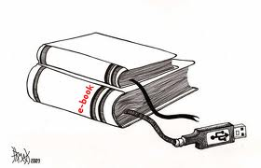
Το παρόν και το μέλλον του βιβλίου
Στα τέλη του 20^{ου} αιώνα έκανε την εμφάνισή της μια άλλη εφεύρεση που για μια ακόμα φορά απειλεί την ύπαρξή του βιβλίου στην παραδοσιακή του μορφή.
Το ηλεκτρονικό βιβλίο, e-book, καθώς και οι φορητές συσκευές ανάγνωσης των "βιβλίων" αυτών δείχνουν να αποτελούν υπολογίσιμη απειλή για το παραδοσιακό βιβλίο.
Κανείς δεν μπορεί να προβλέψει με βεβαιότητα το μέλλον, αλλά ίσως, καθώς οι συσκευές ανάγνωσης ηλεκτρονικών βιβλίων γίνονται όλο και ελαφρύτερες με όλο και μεγαλύτερη αυτονομία και με καλύτερες οθόνες , ενώ ταυτόχρονα προσφέρουν οικονομία χώρου ,αλλά και ευκολία χρήσης, για πρώτη φορά υπάρχει περίπτωση μετά από πολλούς αιώνες κατά τη διάρκεια των οποίων οι αλλαγές στην εμφάνιση και το υλικό των βιβλίων ήταν πολύ μικρές, τώρα πια υπάρχει μια πιθανότητα η μορφή του βιβλίου να αλλάξει δραματικά.

Slide 15
Οι έφηβοι και η τεχνολογία
Tο στοίχημα της φιλαναγνωσίας κερδίζεται στην εφηβεία υποστηρίζουν όσοι ασχολούνται με το θέμα.
Οι έφηβοι είναι ένα δύσκολο κοινό που απαιτεί ιδιαίτερο χειρισμό προκειμένου να διατηρηθεί η σχέση τους με το βιβλίο ,που με επιμονή καλλιεργούν γονείς και δάσκαλοι στα παιδικά χρόνια.
Οι παραδοσιακές βιβλιοθήκες πρέπει να ανακαινιστούν και να εξοπλιστούν με ηλεκτρονικούς υπολογιστές,
στούντιο επεξεργασίας εικόνας και ήχου,
χώρους διαδραστικής συνεργασίας κ.ά., όπου οι χρήστες θα μπορούν να εκφράσουν τη δημιουργικότητά τους με όλους τους τρόπους που διαθέτει η σύγχρονη τεχνολογία.

Slide 16
ΟΙ ΜΕΓΑΛΥΤΕΡΕΣ ΚΑΙ ΩΡΑΙΟΤΕΡΕΣ ΒΙΒΛΙΟΘΗΚΕΣ ΤΟΥ ΚΟΣΜΟΥ
Βιβλιοθήκη κατά κυριολεξία είναι θήκη ,ερμάριο ή και σειρά ξύλινων
οριζόντιων θέσεων που τοποθετούνται η μια κάτω από την άλλη και
στις οποίες ταξινομούνται και φυλάσσονται βιβλία.
Είναι δυνατό να είναι κτιστά ή να έχουν τον τύπο μετακινούμενων επίπλων.
Κατ ́ επέκταση βιβλιοθήκες ονομάζονται και οι αίθουσες όπου
εκτίθενται τα βιβλία για μελέτη και έρευνα
ή ακόμη και ειδικά κτίσματα που περιλαμβάνουν μεγάλη συλλογή
βιβλίων και διαθέτουν αίθουσες ως αναγνωστήρια.

Slide 17
Η Βιβλιοθήκη του Κογκρέσου
Η βιβλιοθήκη του αμερικανικού Κογκρέσου διαθέτει περισσότερα από 150 εκατομμύρια αντικείμενα στη συλλογή της και κάθε μέρα, προσθέτει περίπου 10.000. Είναι η μεγαλύτερη βιβλιοθήκη του κόσμου.

Slide 18
Εθνική Βιβλιοθήκη της Κίνας
Διαθέτει 270.000 αρχαία και εξαιρετικά σπάνια βιβλία, καθώς επίσης 35.000 επιγραφές σε οστά και όστρακα από χελώνες από την εποχή της Δυναστείας των Shang (ηλικίας πάνω από 36 αιώνες πριν).
Σε αυτήν φιλοξενούνται ακόμη 27 εκατομμύρια τόμοι από διδασκαλίες του Κομφούκιου (Xiping Stone) σκαλισμένες επάνω σε πέτρες.

Slide 19
Η Βιβλιοθήκη της Ρωσικής Ακαδημίας Επιστημών:
Η Βιβλιοθήκη της Ρωσικής Ακαδημίας Επιστημών βρίσκεται στην Αγία Πετρούπολη. Ιδρύθηκε το 1714 και έχει απόθεμα πάνω από 20 εκατομμύρια βιβλία.

Slide 20
Η Εθνική Βιβλιοθήκη του Καναδά
Η Εθνική Βιβλιοθήκη του Καναδά βρίσκεται στην Οττάβα. Ιδρύθηκε το 1953 και έχει απόθεμα πάνω από 18.8 εκατομμύρια βιβλία.

Slide 21
Η Βιβλιοθήκη του Πανεπιστημίου Χάρβαρντ
Η Βιβλιοθήκη του Πανεπιστημίου Χάρβαρντ βρίσκεται στο Cambridge των ΗΠΑ.
Ιδρύθηκε το 1638 και έχει απόθεμα πάνω από 13.1 εκατομμύρια βιβλία.

Slide 22
Η Δημόσια Βιβλιοθήκη της Νέας Υόρκης
Η Δημόσια Βιβλιοθήκη της Νέας Υόρκης βρίσκεται στη Νέα Υόρκη. Ιδρύθηκε το 1895 και έχει απόθεμα πάνω από 13 εκατομμύρια βιβλία.

Slide 23
Η μεγαλύτερη μοναστηριακή βιβλιοθήκη του κόσμου Βρίσκεται στην Αυστρία
Το Άντοντ Άμπεϊ είναι ένα μοναστήρι του τάγματος των Βενεδικτίνων μοναχών που βρίσκεται στις όχθες του ποταμού Eνς, στην πόλη Άντμοντ της Αυστρίαςκαι περιέχει τη μεγαλύτερη μοναστική βιβλιοθήκη
Η συλλογή της βιβλιοθήκης περιλαμβάνει περίπου 200.000 τόμους . Οι πολυτιμότεροι θησαυροί είναι τα 1.400 χειρόγραφα (το παλαιότερο του 8ου αιώνα) και τα 530 παλαίτυπα (βιβλία τυπωμένα πριν από το 1500).

Slide 24
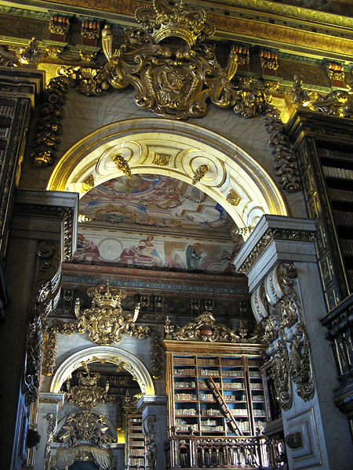
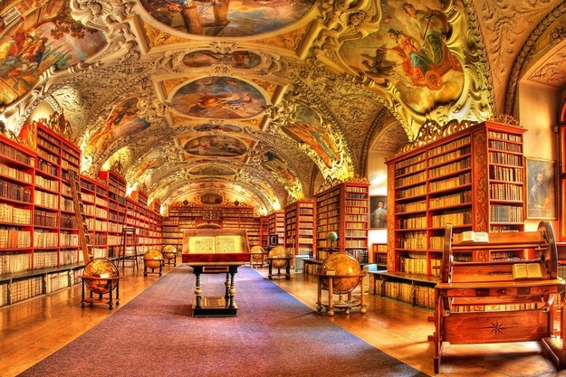
ΜΕΓΑΛΕΣ ΩΡΑΙΕΣ ΚΑΙ ΔΙΑΣΗΜΕΣ
Πανεπιστήμιο Coimbra Πορτογαλία
Saratov Monastery, Πράγα

Slide 25
Clementinum, Πράγα
Εθνική βιβλιοθήκη Λευκορωσίας – Minsk, Λευκορωσία

Slide 26
Βιβλιοθήκη Geisel
La Jolla, Καλιφόρνια
Νομική Βιβλιοθήκη στην Iowa

Slide 27
Βιβλιοθήκες στην Γερμανία

Slide 28
Πανεπιστήμιο
Σαλαμάνκας Ισπανία
Κολέγιο Trinity Ιρλανδία

Slide 29
Δημοτική βιβλιοθήκη Στοκχόλμης, Σουηδία
Βιβλιοθήκη Αλεξάνδρειας, Αίγυπτος

Slide 30
Ένα βιβλίο είναι μία εκδοχή του κόσμου. Αν δεν σου αρέσει, αγνόησέ το· ή πρόσφερε την δικιά σου εκδοχή σε ανταπόδοση. Σαλμάν Ρουσντύ

Slide 31
ΤΑ ΨΗΛΑ ΒΟΥΝΑ ΖΑΧΑΡΙΑΣ ΠΑΠΑΝΤΩΝΙΟΥ

Slide 32
ΠΕΡΙΛΙΨΗ ΤΟΥ ΒΙΒΛΙΟΥ
Στα "ψηλά βουνά", έργο που έμεινε χαραγμένο στην αναγνωστική μνήμη χιλιάδων Ελλήνων, ο Παπαντωνίου μέσα από την απλή αφήγηση, με ζωντανή γλώσσα, χωρίς δασκαλίστικο ύφος, αφηγείται την ιστορία μιας ομάδας 26 παιδιών που περνούν μόνα τους με την άδεια των γονιών τους τις καλοκαιρινές διακοπές στα βουνά της Ευρυτανίας. Εκεί, μέσα στις ομορφιές της ελληνικής φύσης, μαθαίνουν να λειτουργούν σαν ομάδα, να αλληλοβοηθιούνται, να σέβονται το ένα το άλλο, αλλά και να αντιμετωπίζουν τις δυσκολίες της καθημερινότητας. Τα "ψηλά βουνά", έργο που θεωρείται έως σήμερα, φαινόμενο μοναδικό και αξεπέραστο για τα ελληνικά παιδαγωγικά δεδομένα, εκδόθηκαν για πρώτη φορά ως αναγνωστικό της τρίτης τάξης του δημοτικού σχολείου, την περίοδο 1917-18 και αποτέλεσε το πρώτο σχολικό αναγνωστικό στη δημοτική γλώσσα, στα πλαίσια της εκπαιδευτικής μεταρρύθμισης που καθιέρωσε ο Ελευθέριος Βενιζέλος.

Slide 33
ΚΩΣΤΑΣ ΑΚΡΙΒΟΣ

Slide 34
ΠΕΡΙΛΙΨΗ ΤΟΥ ΒΙΒΛΙΟΥ
Εκείνος στην Τασκένδη, πολιτικός πρόσφυγας του Εμφυλίου. Οι δικοί του, φίλοι και αντίπαλοι, στην Ελλάδα του ’50 και του ’60. Μοναδική γέφυρα ανάμεσά τους η αλληλογραφία. Τα χρόνια περνούν, οι πληγές δύσκολα επουλώνονται, η πατρίδα «του» να τραβάει τον δρόμο της, όπως συνηθίζει να κάνει μια όμορφη μα αλαζονική γυναίκα που δεν γυρίζει γύρω της το βλέμμα. Και η δική του ζωή στο μεταξύ να μαραζώνει, να λιώνει, να σβήνει...
Επτά επιστολές σ' έναν πολιτικό πρόσφυγα του εμφυλίου. Επτά ανεξίτηλες γραφές ενός προσωπικού δράματος, μιας οικογενειακής τραγωδίας. Και η ζωή στο μεταξύ, γλυκιά και τρυφερή, προκλητική και αδιάφορη, να τραβάει το δρόμο της όλο χαμόγελο και νάζι, δίχως να στρέφει γύρω της το κεφάλι

